Slide 1
7. SEMINÁŘ
Deskriptivní statistika

Slide 2
Statistika
Nedostatečná znalost cílů, metod a možností statistiky
Nezájem a nedůvěra
X
Přílišné přeceňování statistiky
„S pomocí statistiky je jednoduché lhát, bez ní je ale těžké říci pravdu“.
A. Dunkels

Slide 3
Počátky - popisná statistika
Statistika jako popis státu:
Popis a soupis zemědělského, hospodářského a politického stavu země a obyvatelstva
Vyčerpávající šetření – zachycení veškerého obyvatelstva pomocí sčítání lidu a vedení podrobných záznamů o demografických, geografických a hospodářských jevech
Heslo: čísla, stále více a stále úplnější

Slide 4
Moderní (induktivní) statistika
30. léta 20. století – rozvoj teorie pravděpodobnosti a revoluce ve statistice
Výběrová šetření – nové možnosti:
hlubší analýza výběrového souboru,
zkoumání mnoha dosud nezkoumaných jevů,
zobecnění výsledků pomocí postupů induktivní statistiky.
Heslo dnešní statistiky: výběr

Slide 5
Statistika – základní pojmy

Slide 6
Statistika jako vědní obor
Jejím předmětem jsou hromadné jevy
Vlastnosti, znaky a události, které se vyskytují ve velkém množství.
Zabývá se sběrem, popisem a analýzou dat.
Data
zjištěné (naměřené) hodnoty určitých vlastností
hodnoty jednotlivých vlastností se vyznačují variabilitou
Variabilita dat
Důsledek působení velkého množství drobných NÁHODNÝCH vlivů, z nichž každý výslednou hodnotu sledované vlastnosti ovlivňuje jen nepatrně.

Slide 7
Náhoda ve statistice
Přirozený jev, který lze zkoumat exaktními metodami teorie pravděpodobnosti.
Má svoje zákonitosti, jsou-li sledované vlastnosti určovány pouze náhodnými vlivy, podléhají zákonitostem náhody.
Pokud zjištěné údaje neodpovídají těmto zákonitostem, nezpůsobuje rozdíly v hodnotách vlastnosti jen náhoda, ale působení nějakého jiného faktoru.

Slide 8
Induktivní a deduktivní úvaha
Aplikace statistických metod se váže ke dvěma typům uvažování:
Deduktivní úvaha: využívání obecných znalostí k rozhodování v jednotlivých případech.
Induktivní úvaha: zobecnění poznatků z jednotlivých případů na všechny možné případy.

Slide 9
Základní a výběrový soubor
Základní soubor – soubor jednotek, jejichž vlastnosti chceme poznat.
Výběrový soubor – ta část souboru, u které skutečně probíhá statistické šetření.

Slide 10
Výběrový soubor
Vypovídá jen o tom základním souboru, ze kterého byl odvozen.
Reprezentativnost výběrového souboru (dobře reprezentuje všechny známé i neznámé charakteristiky základního souboru).
Náhodný výběr – je získán postupem, kdy každý prvek základního souboru má na začátku výběru stejnou naději být vybrán.

Slide 11
Metody náhodného výběru
Prostý náhodný výběr – losováním, pomocí tabulek (generátoru) náhodných čísel.
Náhodný výběr mechanický (systematický) – vytvoříme seznam jednotek, ze kterého vybereme např. každou stou osobu , přičemž první osobu vybereme metodou prostého náhodného výběru.
Náhodný výběr oblastní (stratifikovaný) – rozdělení do oblastí (strat) – např. rozdělíme soubor na muže a ženy a vybíráme prostým NV takový počet mužů a žen, aby byl zachován poměr mužů a žen v základním souboru.

Slide 12
Etapy statistického šetření
Plán šetření (cíl, studium literatury, statistická jednotka, základní soubor, sledované znaky, způsob a přesnost měření, forma záznamu, způsob a rozsah výběru, statistické zpracování, pracovní a testované hypotézy, přínos a náklady výzkumu, pilotní studie).
Sběr dat (dodržování pravidel těmi, kdo sběr dat provádějí).
Popis a technické zpracování (deskriptivní statistika)
Rozbory a závěry (induktivní statistika)

Slide 13
Dvě základní oblasti statistiky
Popisná statistika
Induktivní statistika

Slide 14
Deskriptivní statistika - popis dat

Slide 15
Deskriptivní statistika
statistické třídění
prezentace dat
statistické charakteristiky

Slide 16
Statistické třídění
zpřehlednění souboru dat
popis struktury souboru
rozložení četností
Způsob třídění závisí na typu veličiny.

Slide 17
Třídění: typy veličin (znaků)
Věk, pohlaví, výška hmotnost, VKP, nemoc, vzdělání. kuřáctví
50ti-letý muž, měří 170 cm, váží 90 kg, vitální kapacitu plic má 4,62 l, prodělal zánětlivé plicní onemocnění, má středoškolské vzdělání a je nekuřák.
KVALITATIVNÍ KVANTITATIVNÍ
- nominální - diskrétní
alternativní - spojité
množné
- ordinální

Slide 18
Třídění kvalitativních veličin
Kategorie třídění jsou předem dány.
Jde o výčet všech hodnot, kterých může sledovaný znak nabývat (např. znak vzdělání – hodnoty znaku: ZŠ, SŠ, VŠ).

Slide 19
Třídění kvantitativních veličin
Vytváříme třídy teprve na základě získaných dat
Dochází k redukci dat ve prospěch přehlednosti
Vytváření intervalů:
počet intervalů
délka intervalů
hranice intervalů
Musíme brát v úvahu:
počet dat (velikost souboru)
přesnost měření
cíl třídění

Slide 20
Prezentace dat
Tab. 1.: Rozložení vitální kapacity plic u 200 mužů ve věku 40-50 let
(v litrech)

Slide 21
Třídění kvantitativních veličin
Výskyt dětské nemoci podle věku:
Věk | Abs. četnost
1 | 18
2 | 43
3 | 50
4 | 60
5 | 36
6 | 25
7 | 22
8 | 21
9 | 6
10 | 5
11-15 | 14
16-20 | 3

Slide 22
Třídění jednostupňové a vícestupňové
Třídění podle jednoho znaku.
Třídění podle dvou a více znaků současně.
 | CELKEM
Nekuřák | 120
Slabý kuřák | 60
Silný kuřák | 20
CELKEM | 200
 | ZŠ | SŠ | VŠ | CELKEM
Nekuřák | 20 | 40 | 60 | 120
Slabý kuřák | 35 | 10 | 15 | 60
Silný kuřák | 12 | 7 | 1 | 20
CELKEM | 67 | 57 | 76 | 200

Slide 23
Prezentace dat
Prezentace dat v tabulkách a grafech
Četnost jednotlivých kategorií
Tvar rozložení četností
Symetrické x asymetrické
Jednovrcholové x dvouvrcholové
Výpočet ukazatelů polohy (a variability)
Výběr vhodného teoretického rozložení četností při odhadu parametrů a testování hypotéz

Slide 24
Prezentace dat v tabulkách
Výsledky třídění uvádíme v tabulkách – tzv. tabulky rozdělení četností.
Četnosti:
absolutní
relativní
kumulativní absolutní
kumulativní relativní

Slide 25
Prezentace dat
Tab. 1.: Rozložení vitální kapacity plic u 200 mužů ve věku 40-50 let
(v litrech)

Slide 26
Prezentace dat v grafech
Kvalitativní veličiny
Sloupcový graf (sloupce oddělené mezerou)
Výsečový graf (struktura)
Kartogram (regionální srovnání)
Kvantitativní veličiny
Sloupcový graf
Histogram
Polygon četností

Slide 27
Sloupcový graf

Slide 28
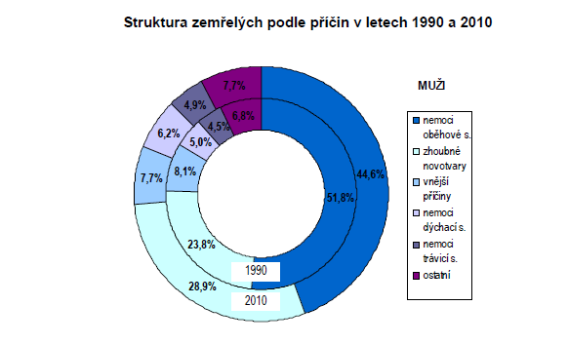
Výsečový graf

Slide 29
Kartogram

Slide 30
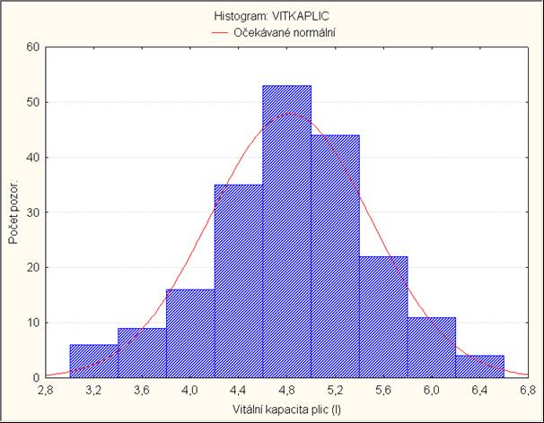
Prezentace kvantitativních dat

Slide 31
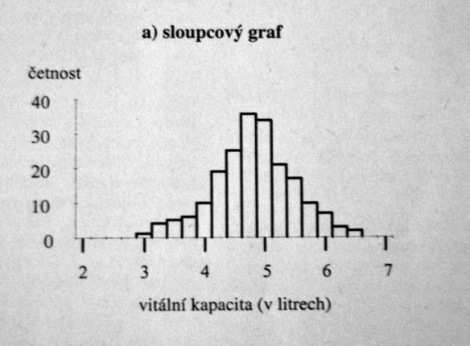
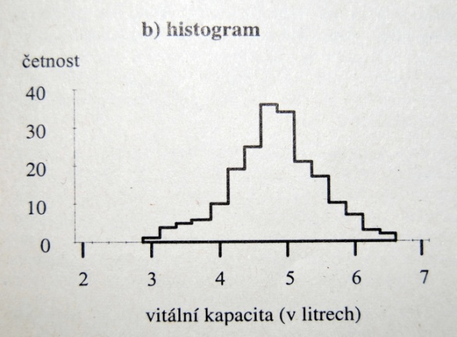
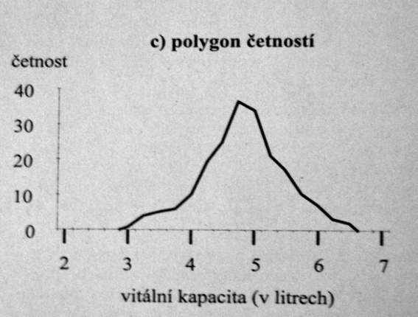
Prezentace dat v grafech
osa X : naměřené hodnoty sledování veličiny
osa Y : četnost intervalů (abs. nebo v %)
Tvar rozložení četností:
Symetrické x asymetrické
Jednovrcholové x vícevrcholové
Podoba s teoretickými modely rozložení četností

Slide 32
Statistické ukazatele
a) relativní ukazatele
b) střední hodnoty (ukazatele polohy)
c) ukazatele variability
VOLBA VHODNÝCH UKAZATELŮ POLOHY A VARIABILITY ZÁVISÍ NA TYPU SLEDOVANÉHO ZNAKU (nominální x ordinální x intervalový) A NA TVARU ROZLOŽENÍ ČETNOSTÍ (symetrické x asymetrické).

Slide 33
Ukazatele polohy
Aritmetický průměr (m):
sečteme pozorované hodnoty a vydělíme je počtem sledovaných jednotek
Medián (m_{e}):
hodnota, která je právě uprostřed všech pozorování, která jsme seřadili podle velikosti
Modus (m_{o}):
třída (kategorie) s nejvyšší četností
Kvantil (percentil, decil, kvartil)
pořadový ukazatel, obměna mediánu

Slide 34
Ukazatele polohy
Typ veličiny:
nominální: modus
ordinální: modus, medián, percentil (kvantil)
intervalové: modus, medián, percentil (kvantil), průměr
POZOR NA interpretaci Aritmetického průměru u asymetrických rozložení.
Aritmetický průměr je citlivý na vychýlené hodnoty.
vhodnějším ukazatelem polohy u asym. rozložení může být v urč. Případech medián.

Slide 35
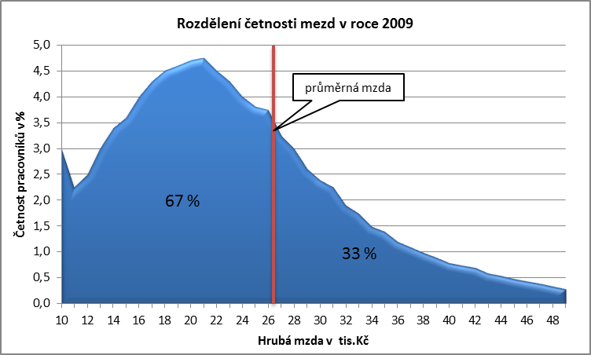
Ukazatele polohy
m = 26 700 m_{o} = 20 000 m_{e} = 22 000

Slide 36
Ukazatele polohy
Ukazatele polohy u symetrického a asymetrického rozložení
symetrické pravostr. asym. levostr. asym.
m = m_{o} = m_{e} m_{o} < m_{e} < m m < m_{e} < m_{o}

Slide 37
Ukazatele variability
Proč nestačí ukazatele polohy k výstižnému popisu dat?
Př.
1. sk.: 3,08 4,42 5,05 5,67 6,59 m = 4,96
2. sk.: 4,86 4,90 4,91 5,03 5,11 m = 4,96
Obě skupiny mají stejný průměr, liší se ale kolísáním hodnot, tj. VARIABILITOU

Slide 38
Ukazatele variability
Spolu se střední hodnotou by se měl vždy udávat příslušný ukazatel variability!
Rozpětí (u malých souborů, kde n ≤ 10)
Rozptyl - směrodatná odchylka (nejč.) – variační koeficient
uvádějí se s aritmetickým průměrem (u symetrických rozdělení)
Kvantily (percentily, decily, kvartily)
uvádějí se s modem či medián (asymetrický rozdělení)
lze je ale samozřejmě použít i s aritmetickým průměrem

Slide 39
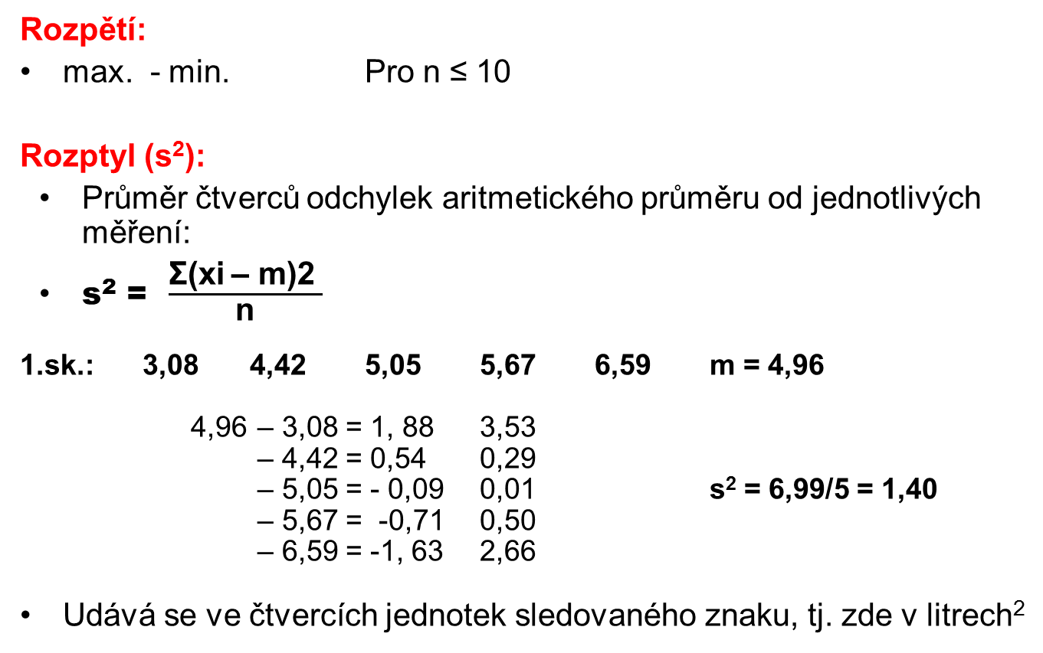
Ukazatele variability
Rozpětí:
max. - min. Pro n ≤ 10
Rozptyl (s²):
Průměr čtverců odchylek aritmetického průměru od jednotlivých měření:
s² = $\frac{\text{Σ}\text{(}\text{xi} \text{–} \text{m}\text{)2 }}{\text{n}}$
1.sk.: 3,08 4,42 5,05 5,67 6,59 m = 4,96
4,96 – 3,08 = 1, 88 3,53
– 4,42 = 0,54 0,29
– 5,05 = - 0,09 0,01 s² = 6,99/5 = 1,40
– 5,67 = -0,71 0,50
– 6,59 = -1, 63 2,66
Udává se ve čtvercích jednotek sledovaného znaku, tj. zde v litrech²

Slide 40
Ukazatele variability
Směrodatná odchylka (s):
Odmocněný rozptyl, s=$\sqrt{\text{s}\text{2}}$
Ukazatel variability udávaný ve stejných jednotkách jako sledovaný znak.
Za předpokladu normálního rozdělení četností vypovídá o tom, o kolik se většina hodnot sledovaného znaku odchyluje od průměru.
m ± 1s interval, ve kterém leží 68% naměřených hodnot
m ± 2s interval, ve kterém leží 95% naměřených hodnot
m ± 3s interval, ve kterém leží 99% naměřených hodnot
Příklad: vypočítejte, v jakém intervalu leží 68% hodnot VKP v našem souboru 200 mužů.

Slide 41
Ukazatele variability
Variační koeficient (v.k.)
Relativní ukazatel variability
Udává, jaký podíl tvoří směrodatná odchylka z průměru.
Je-li vetší než 50%, pak je soubor natolik nesourodý, že nemá smysl ho charakterizovat aritmetickým průměrem.

Slide 42
Ukazatele variability
Variační koeficient (v.k.)
Slouží ke srovnání variability 2 souborů, jejichž průměry se značně liší
Př.: VKP u mužů a u žen
M: m = 4, 80 s = 0,66 v.k. = 13,8%
Ž: m = 3, 90 s = 0,42 v.k. = 10,8%
Slouží ke srovnání variability znaků uváděných v různých jednotkách
Př.: VKP (l), výška (cm) a hmotnost mužů (kg)
VKP: m = 4,80 s = 0,66 v.k. = 13,8%
Výška: m = 178 s = 4 v.k. = 2,2%
Hmotnost: m = 82 s = 6 v.k. = 7,3%

Slide 43
Příklad
Porodní délka 5 novorozenců v cm:
49, 50, 50, 51, 53
Vypočítejte:
Aritmetický průměr
Rozptyl
Směrodatnou odchylku
Variační koeficient

Slide 44
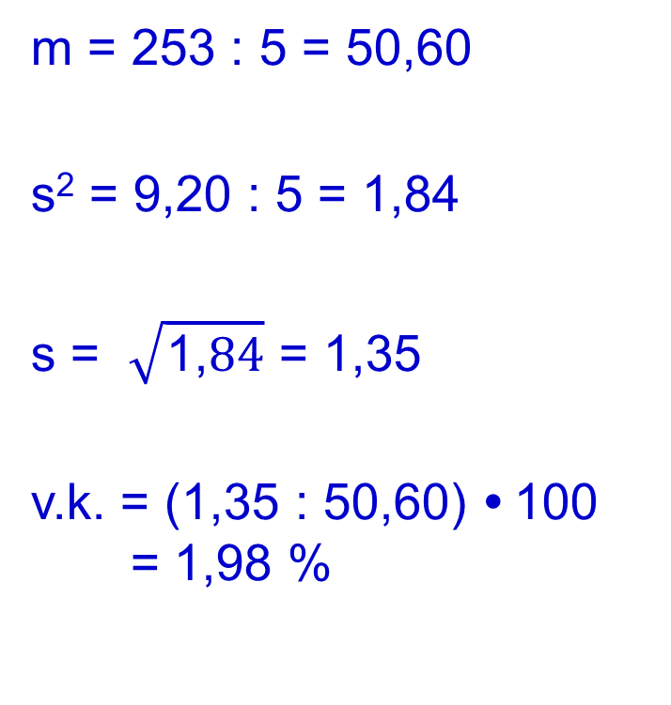
Příklad - řešení
x_{i} x_{i} – m (x_{i} – m)²
49 - 1,6 2,56
50 - 0,6 0,36
50 - 0,6 0,36
51 0,4 0,16
53 2,4 5,76
253 0,0 9,20
m = 253 : 5 = 50,60
s² = 9,20 : 5 = 1,84
s = $\sqrt{\text{1,}84}$ = 1,35
v.k. = (1,35 : 50,60) • 100
= 1,98 %

Slide 45
Ukazatele variability
Kvantily – percentily, decily, kvartily
Kvantily dělí soubor dat uspořádaných podle velikosti na části obsahující stejný podíl z celkového počtu jednotek
Variabilita se určuje pomocí intervalu, ve kterém se pohybuje nejčastěji 80% (P₁₀ – P₉₀) nebo 50% (P₂₅ – P₇₅) pozorování.
Postup výpočtu:
Určíme hodnotu pozorování, které představuje 10. percentil = dolní hranice intervalu
Určíme hodnotu pozorování, které představuje 90. percentil = horní hranice intervalu
Vhodné ukazatele variability pro asymetrická rozložení.

Slide 46
Ukazatele variability
Kvantily – percentily, decily, kvartily
Kvantily dělí soubor dat uspořádaných podle velikosti na části obsahující stejný podíl z celkového počtu jednotek
Variabilita se určuje pomocí intervalu, ve kterém se pohybuje nejčastěji 80% (P₁₀ – P₉₀) nebo 50% (P₂₅ – P₇₅) pozorování.
Postup výpočtu:
Určíme hodnotu pozorování, které představuje 10. percentil = dolní hranice intervalu
Určíme hodnotu pozorování, které představuje 90. percentil = horní hranice intervalu
Vhodné ukazatele variability pro asymetrická rozložení.

